Slide 1
K – 디지털 트레이닝 프로젝트2
뉴스 기사 요약 / 주제 분류
송진석, 조신호

Slide 2
01
프로젝트 목표
자연어 처리 – 뉴스 기사
뉴스 기사 요약 -> 자연어 요약
- 텍스트 요약 : 긴 글을 간추려서 작은 요약문으로 변환
⭕ 추출요약 : 원문에 나오는 핵심 문장, 단어를 토대로 구성된 요약문
⭕ 생성요약 : 원문에 없는 문장이라도 문맥을 반영해 요약
2. 뉴스 주제 분류 -> 다중 분류 모델
- 다중 분류 모델

Slide 3
02
활용
데이터
훈련 및 테스트 데이터
출처 : Ai-Hub – 문서요약 텍스트
(https://www.aihub.or.kr/aihubdata/data/view.do?currMenu=&topMenu=&aihubDataSe=data&dataSetSn=97)
데이터 통계
원문 데이터 40만 건 (신문기사 30만 건, 기고문 6만 건, 잡지기사 1만 건, 법원 판결문 3만 건)을 활용하여 각각 추출요약 40만 건, 생성요약 40만 건, 총 80만 건의 요약문 도출
원문으로부터 변형 없이 그대로 선택된 3개 문장으로 추출요약문 생성
원문의 내용을 바탕으로 재작성된 생성요약문 생성

Slide 4
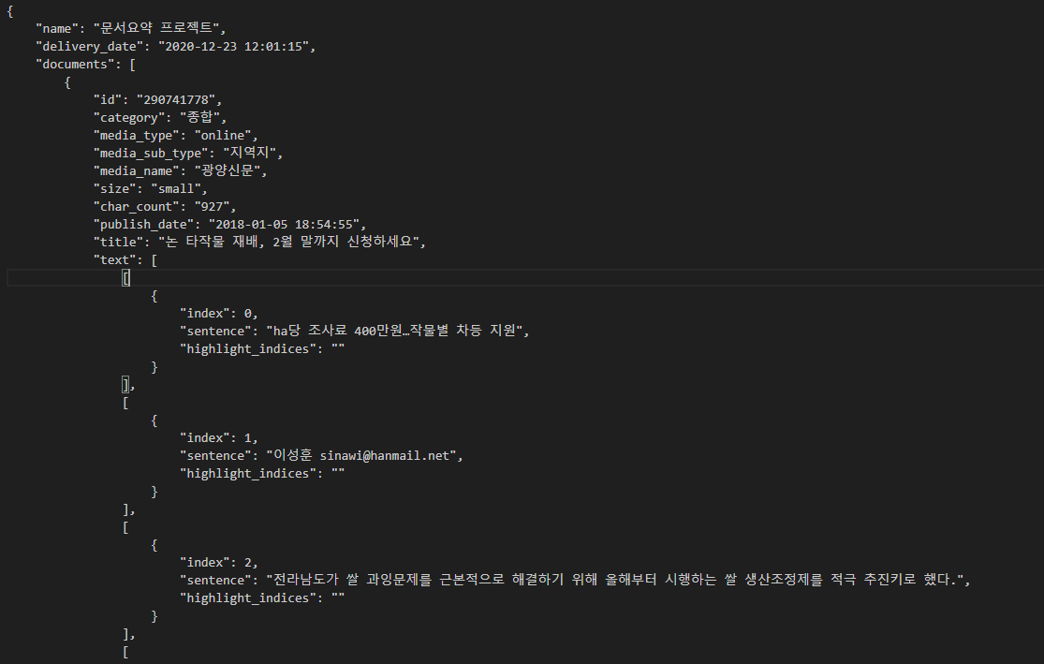
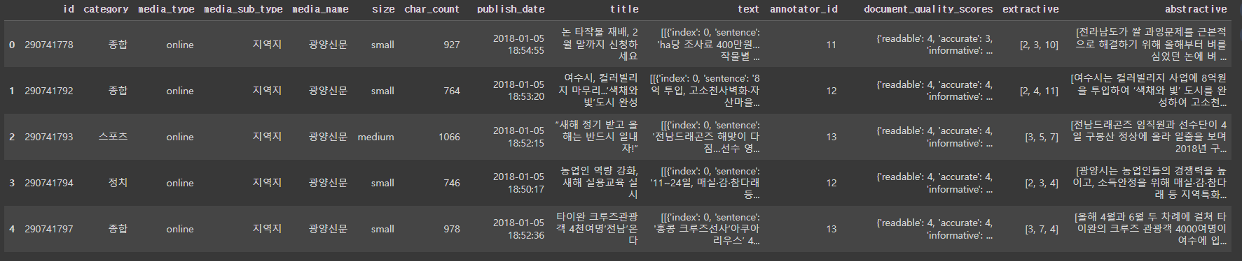
02
활용
데이터
데이터 변환

Slide 5
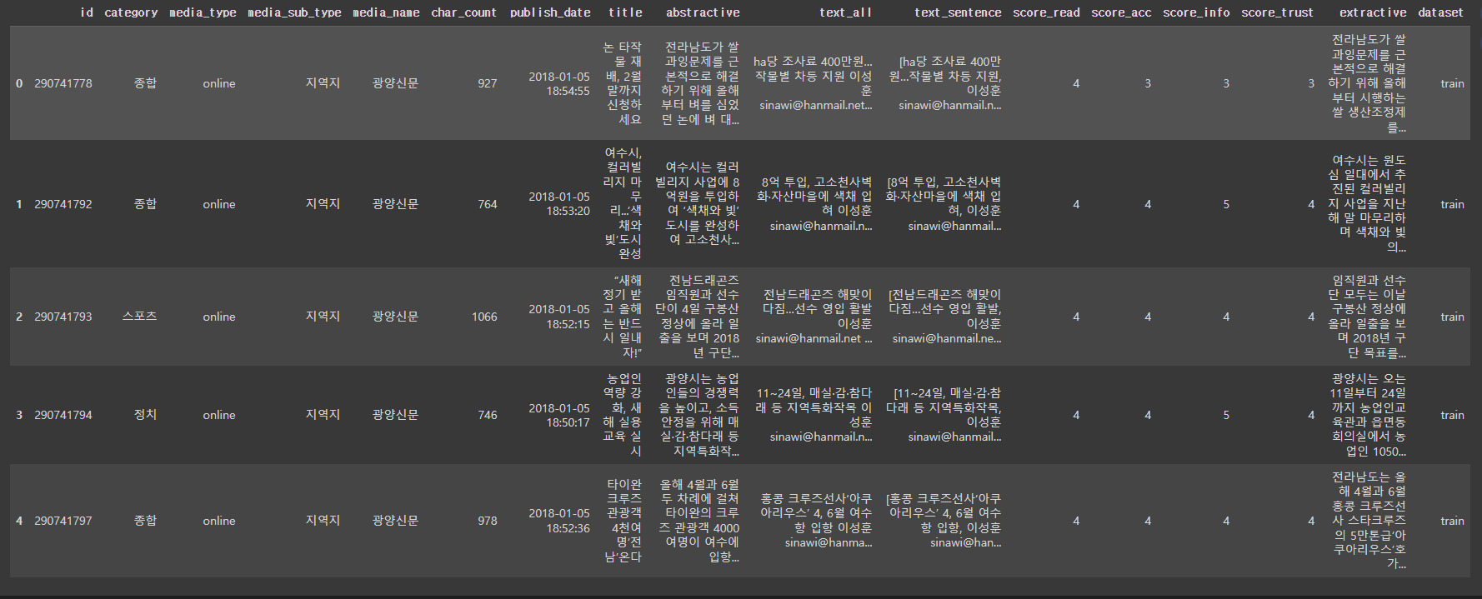
02
활용
데이터
데이터 변환

Slide 6
02
활용
데이터
추출 예시
원문
ha당 조사료 400만원…작물별 차등 지원 이성훈 sinawi@hanmail.net 전라남도가 쌀 과잉문제를 근본적으로 해결하기 위해 올해부터 시행하는 쌀 생산조정제를 적극 추진키로 했다. 쌀 생산조정제는 벼를 심었던 논에 벼 대신 사료작물이나 콩 등 다른 작물을 심으면 벼와의 일정 소득차를 보전해주는 제도다. 올해 전남의 논 다른 작물 재배 계획면적은 전국 5만ha의 약 21%인 1만 698ha로, 세부시행지침을 확정, 시군에 통보했다. 지원사업 대상은 2017년산 쌀 변동직불금을 받은 농지에 10a(300평) 이상 벼 이외 다른 작물을 재배한 농업인이다. 지원 대상 작물은 1년생을 포함한 다년생의 모든 작물이 해당되나 재배 면적 확대 시 수급과잉이 우려되는 고추, 무, 배추, 인삼, 대파 등 수급 불안 품목은 제외된다. 농지의 경우도 이미 다른 작물 재배 의무가 부여된 간척지, 정부매입비축농지, 농진청 시범사업, 경관보전 직불금 수령 농지 등은 제외될 예정이다. ha(3000평)당 지원 단가는 평균 340만원으로 사료작물 400만원, 일반작물은 340만원, 콩·팥 등 두류작물은 280만원 등이다. 벼와 소득차와 영농 편이성을 감안해 작물별로 차등 지원된다. 논에 다른 작물 재배를 바라는 농가는 오는 22일부터 2월 28일까지 농지 소재지 읍면동사무소에 신청해야 한다. 전남도는 도와 시군에 관련 기관과 농가 등이 참여하는‘논 타작물 지원사업 추진협의회’를 구성, 지역 특성에 맞는 작목 선정 및 사업 심의 등을 본격 추진할 방침이다. 최향철 전라남도 친환경농업과장은 “최근 쌀값이 다소 상승추세에 있으나 매년 공급과잉에 따른 가격 하락으로 쌀농가에 어려움이 있었다”며“쌀 공급과잉을 구조적으로 해결하도록 논 타작물 재배 지원사업에 많이 참여해주길 바란다”고 말했다.
✅ 추출 요약
전라남도가 쌀 과잉문제를 근본적으로 해결하기 위해 올해부터 시행하는 쌀 생산조정제를 적극 추진키로 했다. 쌀 생산조정제는 벼를 심었던 논에 벼 대신 사료작물이나 콩 등 다른 작물을 심으면 벼와의 일정 소득차를 보전해주는 제도다. 논에 다른 작물 재배를 바라는 농가는 오는 22일부터 2월 28일까지 농지 소재지 읍면동사무소에 신청해야 한다.
✅ 생성 요약
전라남도가 쌀 과잉문제를 근본적으로 해결하기 위해 올해부터 벼를 심었던 논에 벼 대신 사료작물이나 콩 등 다른 작물을 심으면 벼와의 일정 소득차를 보전해주는 '쌀 생산조정제'를 적극적으로 시행하기로 하고 오는 22일부터 2월 28일까지 농지 소재지 읍면동사무소에서 신청받는다 .

Slide 7
03
분석방법
자연어 처리 – 뉴스 기사
뉴스 기사 요약
- LSTM(seq2seq)
- Transformer(Bert)
- 기본 모델
- 사전 훈련 모델 적용 / fine - tuning
2. 뉴스 주제 분류
- Word2Vec
- CNN / RNN
- LSTM
- Transformer(Bert)
- 기본 모델
- 사전 훈련 모델 적용 / fine - tuning

Slide 8
04
프로젝트
업무 계획
진행 일정
기본 딥러닝 모델 연습
( ~ 5/3)
Transformer 모델링
( ~ 5/10)
Transformer 모델 수정
( ~ 5/15)
발표 (5/17)
 | 뉴스 요약 | 뉴스 분류
기본 딥러닝 모델 연습 | LSTM(seq2seq) | CNN / RNN / LSTM 등
Transformer 모델링 | Transformer(Bert) - 기본 모델 구축 - 사전 훈련 모델 적용
Transformer 모델 수정 | Fine Tuning
웹 구현 | 진행 속도에 따라 구현 여부 결정

Slide 9
감사합니다
THANK YOU

